Slide 1
Développement d'une interface graphique pour la librairie MPTK

Slide 2
Plan
1. Environnement de travail.
2. Présentation de l'IHM.
3. Implémentation.
4. Conclusion, questions.

Slide 3
Environnement de travail
La librairie MPTK
Choix de la librairie graphique
  Gtk+
  WxWidgets
Les outils d'aide au développement
  InriaGForge
  Subversion
  Automake/autoconf

Slide 4
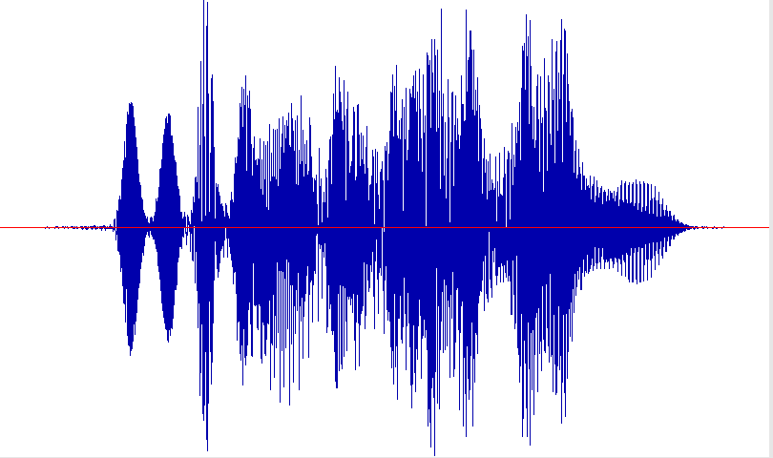
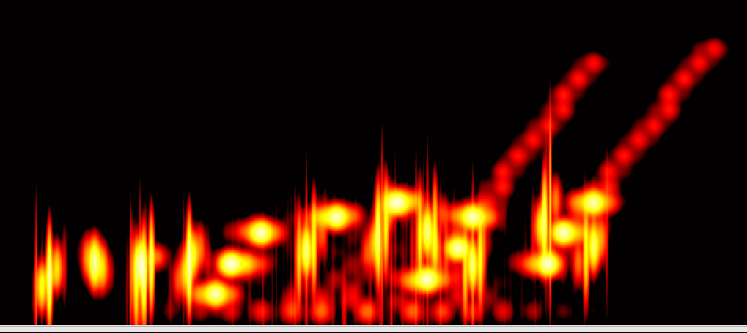
MPTK
Décomposition
Recomposition

Slide 5


Choix de la librairie graphique
Gtk+
Wxwidgets

Slide 6
Développé pour linux (The GIMP toolkit), basé sur X11.
Développement en C.
Utilise des signaux.
Très bas niveau.

Slide 7
Développement multi-langage (python, C++... ).
Multi-plateformes.
Orientée objet.
Documentation abondante.

Slide 8
Les outils
InriaGForge
Subversion
Automake / autoconf

Slide 9
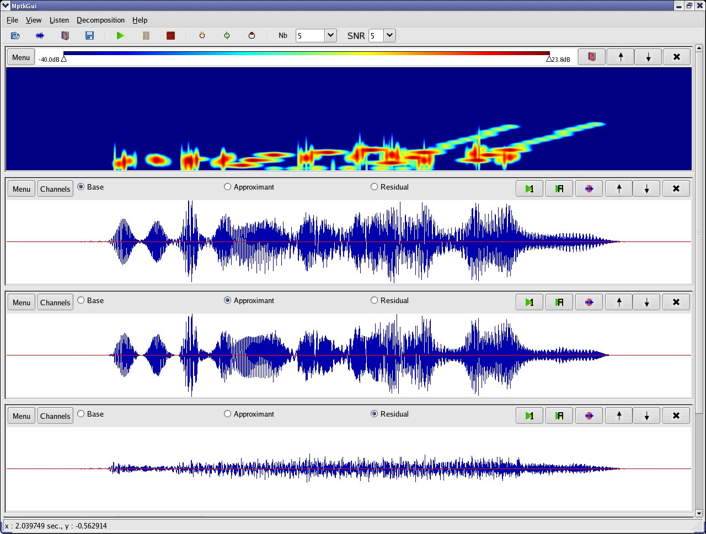
L'interface

Slide 10
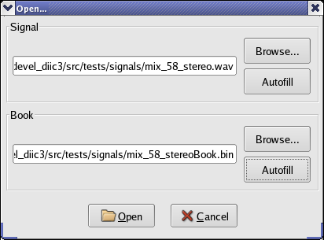
Menu Open

Slide 11
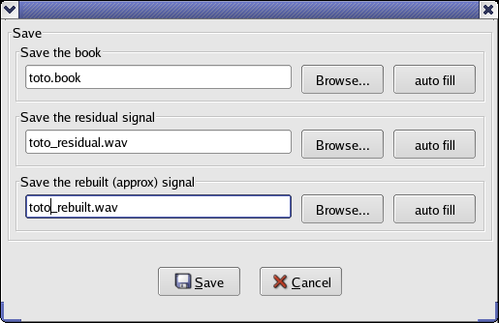
Menu Save

Slide 12
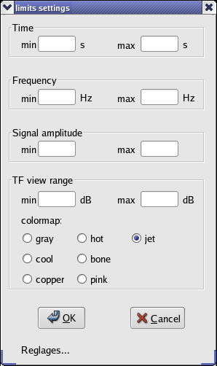
Settings

Slide 13
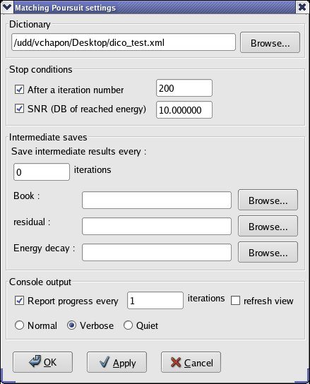
Settings

Slide 14
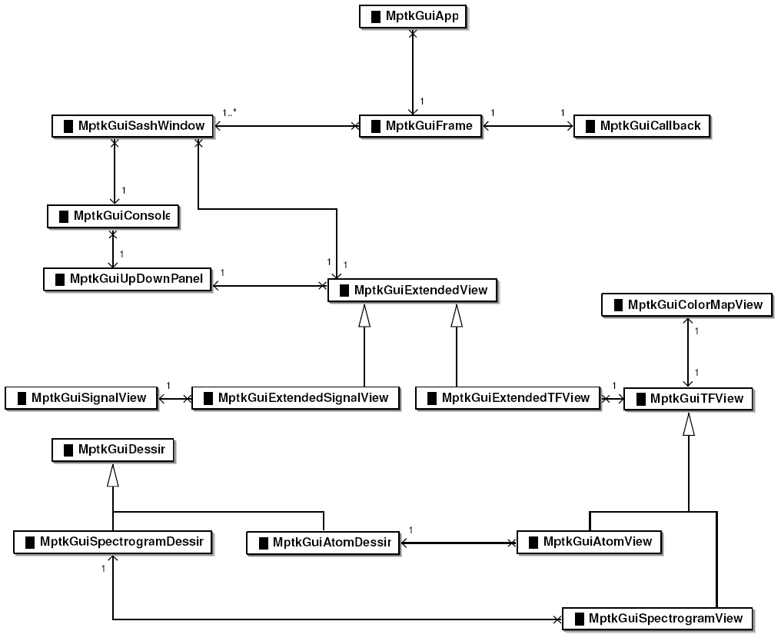
Implémentation

Slide 15
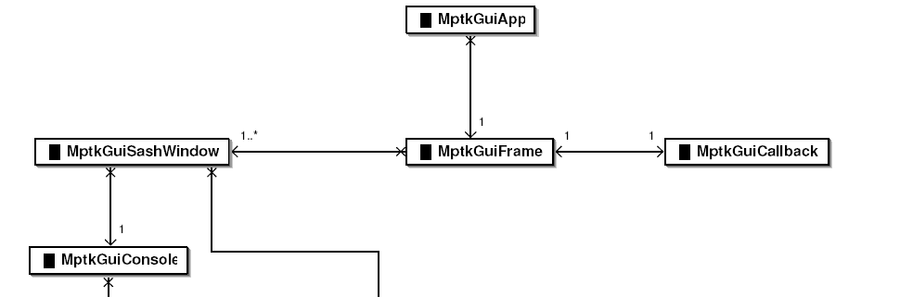
Implémentation

Slide 16
Implémentation
Notre modèle “MVC” :
MptkGuiCallback
MptkGuiFrame
MP_Mpd_Core_c

Slide 17
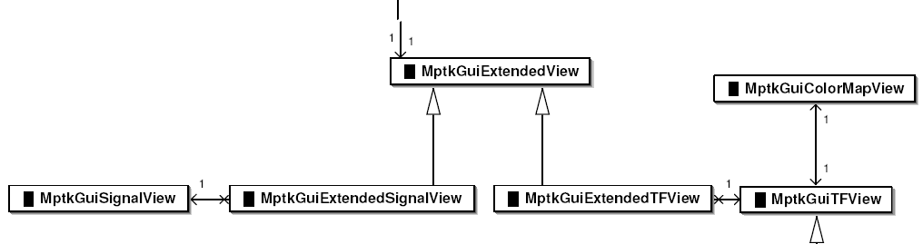
Implémentation

Slide 18
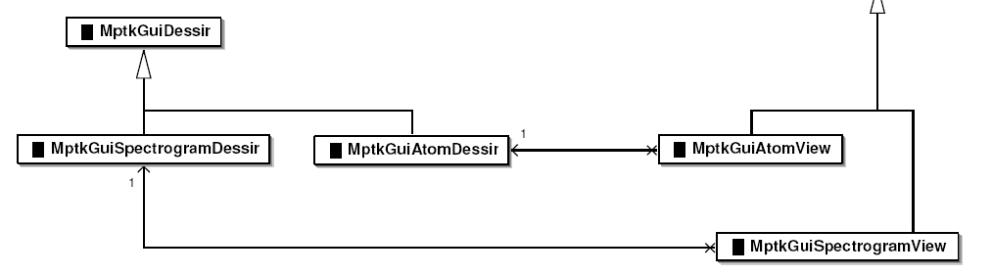
Implémentation

Slide 19
Implémentation
MptkGuiZoomEvent
MptkGuiCMapZoomEvent
MptkGuiResizeTFMapEvent
MptkGuiUpEvent
MptkGuiDownEvent
MptkGuiSettingUpdateEvent
MptkGuiSettingEvent
MptkGuiDeleteViewEvent
MptkGuiListenFinishedEvent

Slide 20
Implémentation
MptkGuiOpenDialog
MptkGuiSaveDialog
MptkGuiLicenseDialog
MptkGuiLimitsSettingsDialog
MptkGuiMPSettingsDialog
MptkGuiAudio

Slide 21
Implémentation
Problèmes rencontrés
  Aliasing pour les vues signal.
  Synchronisation des vues dans la frame.
  Mise à jour des actions des utilisateurs (boutons, menus).
  Lecture du son.
  Redimensionnement des vues.

Slide 22
Conclusion
Perspectives
  Sélection et suppression d'atomes
  Masques
  Mode document
Bilan

Slide 23
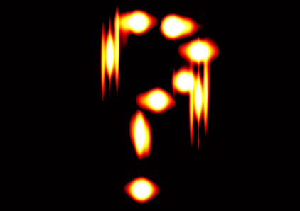
Questions

